Slide 1

CUENTA PÚBLICA 2022
COLEGIO MARÍA MONTESSORI
DIRECCIÓN
Fabiola Cádiz Moncada.
DIRECCIÓ
Fabiola Cádiz Moncada.

Slide 2
OBJETIVOS:
Compartir información relacionada con la Gestión Institucional desarrollada en el año escolar 2022.
Dar a conocer resultados obtenidos, destacando avances y dificultades.
Determinar proyecciones del año 2022.
DIRECCIÓN

Slide 3
RESEÑA HISTÓRICA COLEGIO:
Jardín
En Marzo del año 2004 abre sus Puertas a la Comunidad el Jardín Infantil Montessori Garden, ubicado en un comienzo en 18 de septiembre, sector Magisterio. En este marco, en enero del 2004 nuestra comunidad educativa fue reconocida por el Ministerio de Educación mediante resolución 55-8. Siendo reconocido como cooperador del Estado en Julio del mismo año mediante decreto exento 1.031/2002. Es un jardín infantil Particular subvencionado que recibe párvulos de todos los niveles sociales y culturales de la Ciudad, desde Nivel de Transición I y Transición II de educación pre escolar, dispuestos a acceder a una educación acorde a los desafíos que plantea el tercer milenio. El Jardín infantil “Montessori Garden” atiende estudiantes en los niveles de Nivel de Transición I y II.
DIRECCIÓN

Slide 4
Colegio
El Colegio María Montessori fue fundado por la señora Carmen Gloria Gallardo Casanga, Educadora de Párvulos, Profesora de Educación Diferencial y Psicopedagoga. El establecimiento es reconocido como Cooperador de la Función Educacional del Estado por Decreto de Educación Resolución Exenta N° 250/08 del 24 de abril de 2008, según pronunciamiento del departamento jurídico de la Contraloría General de la República ordinario 520 de 1996. El Colegio María Montessori inicia sus clases en el mes de marzo del año 2008, con una matrícula de 165 alumnos. Ubicado en el sector céntrico de la ciudad, inserto en las poblaciones Maipú Oriente, Pacifico y Carlos Condell, en Avenida Alejandro Azolas # 1275. La comunidad educativa del Colegio María Montessori suma alumnos provenientes de un espectro socio económico medio y bajo con más de un 50% de alumnos vulnerables. El éxito y prestigio adquirido originó un aumento significativo en la matrícula, incrementando gradualmente la cantidad de cursos, provocando de esta manera, la necesidad de renovar las dependencias existentes.
DIRECCIÓN

Slide 5
Fusión Jardín Colegio
El año 2019 inicia una nueva etapa para ambos establecimientos pues se materializa uno de
los grandes sueños de la comunidad, Colegio y Jardín se fusionan en un solo establecimiento
que permitirá entregar una educación continua desde NT1 a 8º Básico. A un total de 1.000
estudiantes. El cual se hizo efectivo a partir del 2020
DIRECCIÓN

Slide 6
MARCO FILOSÓFICO
VISIÓN
Preparar niños/as y jóvenes con características diversas, creativos, autónomos, con una visión crítica de la realidad y un fuerte espíritu de superación, educándose en un contexto de calidad, equidad, participación, inclusión e igualdad de oportunidades, capaces de convivir en sociedad demostrando y reflejando su formación valórica.
Educadoras de Párvulos, Docentes y Asistentes de la Educación en continúo perfeccionamiento, con participación activa, comprometidos con todos los integrantes de la comunidad educativa para el cumplimiento de las metas institucionales respetando la diversidad de los estudiantes.
Apoderados participes del proceso educativo, con una actitud respetuosa, motivadora y
receptiva hacia el aprendizaje, transformándose en un aliado del colegio apoyando el desarrollo integral de sus hijos e hijas.
DIRECCIÓN

Slide 7
MISIÓN
Educar niños y niñas desde “primer nivel de transición” en educación parvularia a octavo año de educación general básica, respetando su diversidad, brindándoles una educación de excelencia, proporcionándoles herramientas que les ayuden a desenvolverse en la sociedad con sólidos valores que permitan formar “niños de hoy y líderes del mañana”, guiados por educadoras, docentes y asistentes de la educación altamente calificados que cuentan con el permanente apoyo de la familia.
DIRECCIÓN

Slide 8
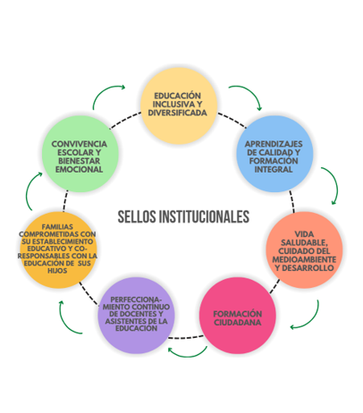
NUESTRA IDENTIDAD
Los sellos educativos son aquellas marcas que se imprimen y que caracterizan al colegio y que involucra a todos los miembros de la institución, es el carácter especial que se estampa y que hace al colegio diferente a los demás.
DIRECCIÓN

Slide 9

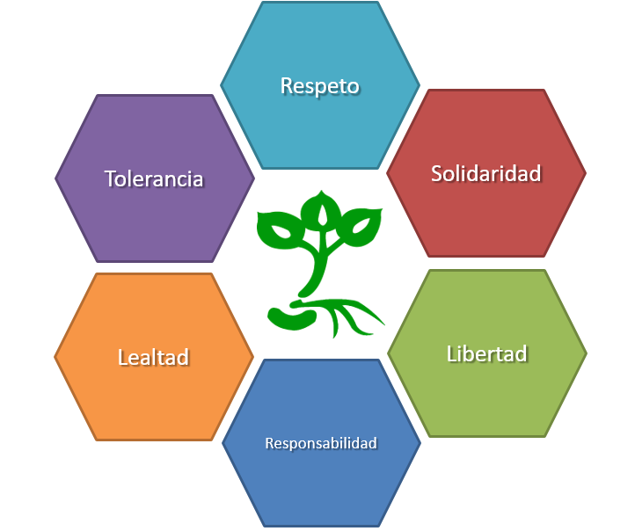
DIRECCIÓN

Slide 10
ESTAMENTOS, CARGOS Y FUNCIONARIOS
ESTAMENTO DIRECTIVO
ESTAMENTO | CARGO | CANTIDAD DE FUNCIONARIOS/AS
Dirección | Directora | 01
 | Coordinadora Nivel Educación Parvularia | 01
Inspectoría General | Inspectora General | 01
Unidad Técnica Pedagógica | Jefes Técnicos | 03
Proyecto de Integración | Coordinadora PIE | 02
Convivencia Escolar | Encargada de Convivencia Escolar | 01
Orientación | Orientadora | 01
TOTAL |  | 10
DIRECCIÓN

Slide 11
ESTAMENTOS, CARGOS Y FUNCIONARIOS
ESTAMENTO DOCENTE
ESTAMENTO | CARGO | CANTIDAD DE FUNCIONARIOS/AS
Docentes de aula con Jefatura de curso | Profesores jefes | 23
Educadoras de Párvulos | Educadoras de Párvulos | 5
Docentes de aula sin Jefatura | Profesores de Asignatura | 15
PIE | Profesores/as diferenciales | 11
Biblioteca CRA | Coordinadora Biblioteca CRA | 1
Unidad ENLACES | Coordinador Unidad | 1
TOTAL |  | 56
DIRECCIÓN

Slide 12
ESTAMENTOS, CARGOS Y FUNCIONARIOS
ESTAMENTO ASISTENTES DE LA EDUCACIÓN
ESTAMENTO | CARGO | CANTIDAD DE FUNCIONARIOS/AS
Profesionales asistentes de la educación | Psicólogos SEP | 02
 | Psicóloga Integración | 05
 | Fonoaudiólogos | 02
 | Trabajadora Social | 02
Centro de Recursos | Encargada Biblioteca CRA | 01
 | Encargado de Laboratorio de Enlaces | 01
 | Enlaces
Extra-curricular | Monitores de academias | 04
Administrativos | Secretaria Colegio | 01
 | Técnico en enfermería | 01
 | Administrativo Contable | 02
 | Secretaria de Dirección y Sostenedora | 01
 | Administrativo a cargo de Mantenimiento | 01
 | Administrativo SEP | 01
 | Encargada de Subvención | 01
Inspectoría | Inspectores de Patio | 06
Asistentes de aula | Asistentes de Aula y Tutoras | 21
Aseo y Mantención | Auxiliar de aseo | 08
 | Auxiliar Servicios Menores | 01
TOTAL |  | 62
DIRECCIÓN

Slide 13
MATRÍCULA FINAL 2022
CURSOS | MATRICULA INICIAL | MUJERES | HOMBRES | RETIROS | MATRICULA FINAL | MATRICULA POR NIVEL
PRE KINDER A | 32 | 10 | 20 | 2 | 30 | 55
PRE KINDER B | 27 | 9 | 16 | 2 | 25
KINDER A | 27 | 17 | 10 | 0 | 27 | 96
KINDER B | 25 | 13 | 10 | 2 | 23
KINDER C | 26 | 9 | 17 | 0 | 26
1°A | 33 | 13 | 20 | 0 | 33 | 99
1°B | 34 | 16 | 17 | 1 | 33
1°C | 33 | 17 | 16 | 0 | 33
2°A | 29 | 11 | 17 | 1 | 38 | 112
2°B | 38 | 12 | 25 | 1 | 37
2°C | 38 | 13 | 24 | 1 | 37
3°A | 39 | 19 | 19 | 1 | 38 | 76
3°B | 39 | 20 | 18 | 1 | 38
4°A | 38 | 15 | 22 | 1 | 37 | 111
4°B | 37 | 17 | 20 | 0 | 37
4°C | 38 | 20 | 17 | 1 | 37
5°A | 39 | 19 | 20 | 0 | 39 | 114
5°B | 39 | 23 | 15 | 1 | 38
5°C | 40 | 15 | 22 | 3 | 37
6°A | 39 | 18 | 20 | 1 | 38 | 113
6°B | 39 | 18 | 20 | 1 | 38
6°C | 38 | 21 | 16 | 1 | 37
7°A | 37 | 21 | 16 | 0 | 37 | 106
7°B | 37 | 15 | 20 | 2 | 35
7°C | 36 | 16 | 18 | 2 | 34
8°A | 38 | 16 | 21 | 1 | 37 | 110
8°B | 36 | 15 | 20 | 1 | 35
8°C | 38 | 18 | 20 | 0 | 38
TOTALES | 989 | 446 | 516 | 27 | 972
DIRECCIÓN

Slide 14
MATRÍCULA HISTÓRICA
2012 | 2013 | 2014 | 2015 | 2016 | 2017 | 2018 | 2019 | 2020 | 2021 | 2022
607 | 685 | 744 | 777 | 827 | 838 | 847 | 863 | 1013 | 1051 | 972
PLAN DE ESTUDIOS
NIVEL | T1 | T2 | 1° | 2° | 3° | 4° | 5° | 6° | 7° | 8°
ASIGNATURAS TRABAJADAS | SE TRABAJÓ CON EL CURRÍCULUM PRIORIZADO DEL MINISTERIO DE EDUCACIÓN
 | TODAS LAS ASIGNATURAS DEL CURRÍCULUM
ASIGNATURAS CALIFICADAS | TODAS LAS ASIGNATURAS FUERON CALIFICADAS
DIRECCIÓN

Slide 15
EFICIENCIA INTERNA
CURSOS | ESTUDIANTES APROBADOS | ESTUDIANTES REPROBADOS | ESTUDIANTES RETIRADOS
1° | 100 | 0 | 1
2° | 117 | 0 | 3
3° | 75 | 3 | 2
4° | 113 | 0 | 2
5° | 117 | 1 | 4
6° | 111 | 0 | 3
7° | 110 | 0 | 4
8° | 112 | 0 | 2
Totales | 855 | 4 | 21
DIRECCIÓN

Slide 16
ÁMBITO ACADÉMICO
Esta priorización curricular se encuentra enmarcada en tres principios básicos definidos por el Ministerio de Educación; seguridad, flexibilidad, y equidad.
La Priorización se presentó como una herramienta de apoyo curricular que ha permitido enfrentar y minimizar las consecuencias adversas que surgieron por la situación mundial de pandemia por covid-19. Implementar la Priorización Curricular requiere que cada establecimiento educacional adquiera un rol protagónico para construir un plan adecuado a su realidad, que atienda la creciente diversidad educativa. En este sentido, es fundamental el rol de los equipos directivos y docentes para liderar el proceso, para ello se hizo necesario diseñar y ajustar, de acuerdo con las nuevas necesidades, el plan de estudio, los modos de enseñanza y la evaluación.
Para hacer frente a la contingencia sanitaria, nuestro colegio actualizó en el mes de marzo 2021, un plan para hacer frente a la suspensión de clases decretada por el Ministerio de Educación, en el caso que hubiese cuarentena, consistente en la implementación de un sistema remoto para el desarrollo de las sesiones pedagógicas.
Posteriormente se realizó un diagnóstico para determinar necesidades de conexión y disponibilidad de dispositivos, entregando equipos y/o conexiones de internet al 100% de nuestros estudiantes. También se dispuso de equipos para docentes y asistentes, además de un bono para todos los que se vieron obligados a realizar teletrabajo.
DIRECCIÓN

Slide 17

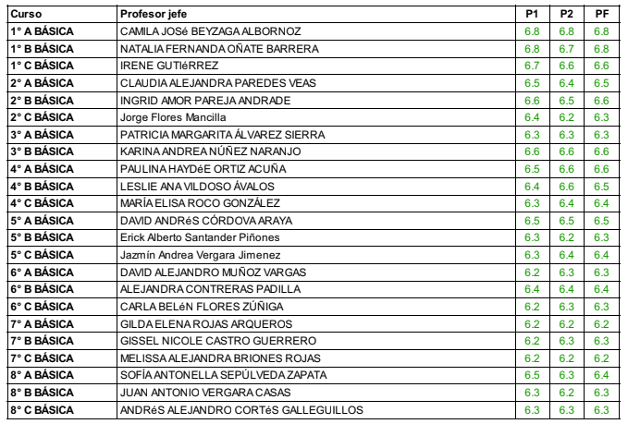
RENDIMIENTO 2022
DIRECCIÓN

Slide 18

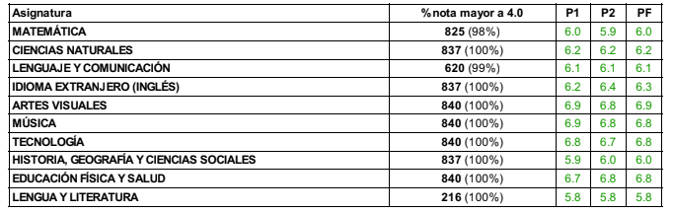
RENDIMIENTO 2022
DIRECCIÓN

Slide 19
AVANCES Y DESAFÍOS
Área de Acción | Avances más importantes | Desafíos año 2022
Gestión Pedagógica | Mantener el uso de TICs en el proceso Enseñanza Aprendizaje. Implementación del currículum priorizado de manera regular y sistemática. | Asegurar la presencialidad del 100% de los estudiantes.
Convivencia Escolar | Desarrollo de acciones de acompañamiento y , monitoreo que permitió profundizar el contacto con las familias del colegio. | Diseñar y calendarizar un conjunto de actividades, dando énfasis al bienestar emocional y la sana convivencia de nuestra comunidad educativa
Gestión de Recursos | Financiamiento permanente de recursos humanos y materiales para garantizar medidas preventivas por Covid 19, así como la educación de calidad de nuestros estudiantes . | Velar por las optimización de los recursos humanos y materiales, con la finalidad de responder a los requerimientos del colegio.
Liderazgo | Comunicación fluida y contacto permanente del equipo directivo y con la comunidad escolar. Flexibilidad para ir implementando las actividades propuestas, de acuerdo a los ritmos de avances de los estudiantes. | Organizar un sistema de trabajo que asegure un proceso pedagógico eficiente. Definir las metas y objetivos estratégicos para el año 2023 centrados en la recuperación pedagógica y el bienestar emocional.
DIRECCIÓN

Slide 20

CATEGORÍA DE DESEMPEÑO E INDICADORES DE DESARROLLO PERSONAL Y SOCIAL
La Categoría de Desempeño tiene como propósito entregar a cada establecimiento información amplia sobre los aspectos pedagógicos y de gestión, de modo que se utilice como insumo para el diagnóstico y planificación del Plan Estratégico o Plan de Mejoramiento Educativo (PME), con miras a avanzar en la calidad de los aprendizajes integrales de todos los estudiantes.
Su Categoría de Desempeño 2020 para educación básica es:
DIRECCIÓN

Slide 21
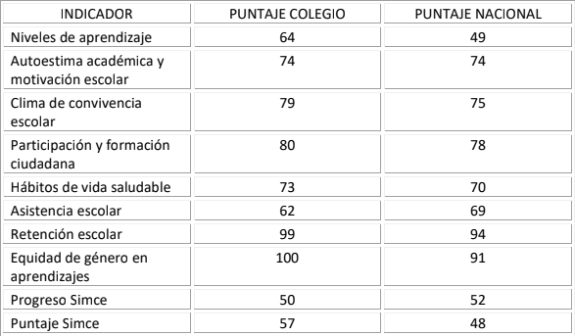
Categoría de Desempeño Medio: Los establecimientos que se encuentran en esta categoría logran que sus estudiantes obtengan resultados similares a lo esperado en aspectos académicos como aspectos de desarrollo personal y social, considerando el contexto sociodemográfico en el que se desarrollan
OBSERVACIÓN: Dichos resultados, no se han modificado, ya que recién el año pasado se rindió Simce en los 4° básicos y aún mantenemos los resultados 2018:
DIRECCIÓN

Slide 22
14. EVALUACIÓN PME
1. Evaluación del periodo anual Gestión Pedagógica:
Dimensión: | Objetivo Estratégico | Nombre de la acción | Nivel de ejecución final | Justificación
Gestión Pedagógica | Implementar un sistema de acompañamiento, monitoreo y reflexión de los procesos académicos para la toma de decisiones de manera permanente, que apunte a la recuperación de los aprendizajes, a través de un plan de gestión pedagógica y apoyo en el área socioemocional de los estudiantes para asegurar así una trayectoria escolar exitosa e integral. | 1.- Proyecto Curricular | Implementación avanzada (75% a 99%) | El nivel de implementación está dentro del curso adecuado en relación a las fechas programadas
 |  | 2. Plan de Transición y /o Articulación KINDER A 1° BÁSICO / 4° A 5° BÁSICO | Implementado 100%
 |  | 3. Sistema de Monitoreo y Evaluación | Implementado 100%
 |  | 4.Acompañamiento docente | Implementado (100%)
DIRECCIÓN

Slide 23
Dimensión: | Objetivo Estratégico | Nombre de la acción | Nivel de ejecución final | Justificación
Gestión Pedagógica | Implementar un sistema de acompañamiento, monitoreo y reflexión de los procesos académicos para la toma de decisiones de manera permanente, que apunte a la recuperación de los aprendizajes, a través de un plan de gestión pedagógica y apoyo en el área socioemocional de los estudiantes para asegurar así una trayectoria escolar exitosa e integral. | 5.Plan de fomento a la lectura | Implementado (100%)
 |  | 6. Sistema de Alerta Temprana | Implementación avanzada (75% a 99%) | El nivel de implementación está dentro del curso adecuado en relación a las fechas programadas
 |  | 7. Academias ACLE | Implementación avanzada (75% a 99%) | El nivel de implementación está dentro del curso adecuado en relación a las fechas programadas
 |  | 8.Salidas a Terreno | Implementación avanzada (75% a 99%) | El nivel de implementación está dentro del curso adecuado en relación a las fechas programadas
DIRECCIÓN

Slide 24
Dimensión: | Objetivo Estratégico | Nombre de la acción | Nivel de ejecución final | Justificación
Gestión Pedagógica | Implementar un sistema de acompañamiento, monitoreo y reflexión de los procesos académicos para la toma de decisiones de manera permanente, que apunte a la recuperación de los aprendizajes, a través de un plan de gestión pedagógica y apoyo en el área socioemocional de los estudiantes para asegurar así una trayectoria escolar exitosa e integral. | Plan acompañamiento equipo Psicosocial | Implementado (100%)
 |  | Colegio Inclusivo | Implementado (100%)
DIRECCIÓN

Slide 25
2. Evaluación del periodo anual Convivencia Escolar:
Dimensión: | Objetivo Estratégico | Nombre de la acción | Nivel de ejecución final | Justificación
Convivencia Escolar | Implementar e instaurar un programa de prevención y formación, basado en el buen trato, habilidades para la vida, formación ciudadana, cuidado emocional/afectivo y educación emocional activa. Siendo los principales protagonistas, los estudiantes y la comunidad Montessori en general. | 1.Gestión de la Asistencia y Puntualidad | Implementación avanzada (75% a 99%) | El nivel de implementación está dentro del curso adecuado en relación a las fechas programadas.
 |  | 2.Identidad Positiva y Sentido de Pertenencia | Implementación avanzada (75% a 99%) | El nivel de implementación está dentro del curso adecuado en relación a las fechas programadas.
 |  | 3.Plan Centro General, Padres madres y apoderados | Implementación avanzada (75% a 99%) | El nivel de implementación está dentro del curso adecuado en relación a las fechas programadas.
 |  | 4.Plan de Formación Ciudadana | Implementación avanzada (75% a 99%) | El nivel de implementación está dentro del curso adecuado en relación a las fechas programadas.
DIRECCIÓN

Slide 26
Dimensión: | Objetivo Estratégico | Nombre de la acción | Nivel de ejecución final | Justificación
Convivencia Escolar | Implementar e instaurar un programa de prevención y formación, basado en el buen trato, habilidades para la vida, formación ciudadana, cuidado emocional/afectivo y educación emocional activa. Siendo los principales protagonistas, los estudiantes y la comunidad Montessori en general. | Plan de Gestión de la Convivencia Escolar | Implementado (100%)
 |  | Plan de Orientación Vocacional y Laboral | Implementado (100%)
 |  | Plan de Sexualidad, Afectividad y Género | Implementado (100%)
 |  | Plan de Vida Saludable | Implementado (100%)
 |  | Proyecto Ambiental Institucional | Implementado (100%)
 |  | Reglamento Interno | Implementación avanzada (75% a 99%) | El nivel de implementación está dentro del curso adecuado en relación a las fechas programadas.
DIRECCIÓN

Slide 27
3. Evaluación del periodo anual Gestión de Recursos:
Dimensión: | Objetivo Estratégico | Nombre de la acción | Nivel de ejecución final | Justificación
Gestión de Recursos | Continuar con el perfeccionamiento docente, fortaleciendo el trabajo colaborativo, asegurando la disponibilidad de los recursos materiales y financieros requeridos para su desempeño laboral y el bienestar de toda nuestra comunidad, a través de diferentes estrategias (autocuidados, talleres para padres, salidas pedagógicas) que conlleven a una sana convivencia, resguardando paralelamente las condiciones sanitarias. | Biblioteca CRA | Implementado (100%)
 |  | Carrera Docente | Implementado (100%)
 |  | Gestión de Recursos Humanos y Materiales | Implementación avanzada (75% a 99%) | El nivel de implementación está dentro del curso adecuado en relación a las fechas programadas.
 |  | Insumos para protección y seguridad por crisis sanitaria | Implementado (100%)
 |  | Presupuesto 2022 y Rendición de Recursos SEP. | Implementación avanzada (75% a 99%) | El nivel de implementación está dentro del curso adecuado en relación a las fechas programadas.
DIRECCIÓN

Slide 28
3. Evaluación del periodo anual Gestión de Recursos:
Dimensión: | Objetivo Estratégico | Nombre de la acción | Nivel de ejecución final | Justificación
Gestión de Recursos | Continuar con el perfeccionamiento docente, fortaleciendo el trabajo colaborativo, asegurando la disponibilidad de los recursos materiales y financieros requeridos para su desempeño laboral y el bienestar de toda nuestra comunidad, a través de diferentes estrategias (autocuidados, talleres para padres, salidas pedagógicas) que conlleven a una sana convivencia, resguardando paralelamente las condiciones sanitarias. | Reconocimiento e incentivo al buen desempeño | Implementación avanzada (75% a 99%) | El nivel de implementación está dentro del curso adecuado en relación a las fechas programadas.
 |  | Recursos TIC educativos y administrativos | Implementado (100%)
DIRECCIÓN

Slide 29
4. Evaluación del periodo anual Liderazgo:
Dimensión: | Objetivo Estratégico | Nombre de la acción | Nivel de ejecución final | Justificación
Liderazgo | Consolidar el Trabajo colaborativo para optimizar el tiempo no lectivo y crear espacios de reflexión entre docentes y educadoras, análisis por departamentos para lograr mayor efectividad en el uso de estos espacios. Frente a ello, debemos capacitar a los docentes en relación a optimizar el tiempo de planificación y evaluación, así como favorecer el razonamiento e interacción pedagógica entre ellos. | Actualización y Difusión del PEI | Implementado (100%)
 |  | Actualización y Difusión del Plan de Mejoramiento Educativo | Implementación avanzada (75% a 99%) | El nivel de implementación está dentro del curso adecuado en relación a las fechas programadas
 |  | Gestión de Admisión | Implementado (100%)
DIRECCIÓN

Slide 30
Dimensión: | Objetivo Estratégico | Nombre de la acción | Nivel de ejecución final | Justificación
Liderazgo | Consolidar el Trabajo colaborativo para optimizar el tiempo no lectivo y crear espacios de reflexión entre docentes y educadoras, análisis por departamentos para lograr mayor efectividad en el uso de estos espacios. Frente a ello, debemos capacitar a los docentes en relación a optimizar el tiempo de planificación y evaluación, así como favorecer el razonamiento e interacción pedagógica entre ellos. | Plan Curricular Institucional | Implementado (100%)
 |  | Plan de Desarrollo Profesional Docente | Implementación avanzada (75% a 99%) | El nivel de implementación está dentro del curso adecuado en relación a las fechas programadas
DIRECCIÓN

Slide 31
15. RECURSOS FINANCIEROS (INGRESOS Y EGRESOS ANUALES 2022):
DIRECCIÓN

Slide 32


Nuestro colegio tiene como objetivo entregar una educación de calidad, cuyo foco principal para este año es la recuperación de sus aprendizaje, tomando en cuenta que cada estudiante tenga la oportunidad de desarrollar sus habilidades cognitivas y sociales, de esta forma aprenda a convivir de manera sana y pacífica, poniendo énfasis en el respeto, la responsabilidad, la tolerancia, la solidaridad, la lealtad y la libertad, todos ellos sellos de nuestro Proyecto Educativo Institucional.
Además de preocuparnos de sus aprendizajes en todas las asignaturas, nuestra prioridad es el bienestar socioemocional de nuestros alumnos y alumnas.
Para terminar la cuenta pública 2022, damos una afectuosa bienvenida a los estudiantes y sus apoderados de los diferentes cursos que se han integrado este año escolar 2023 y que ahora forman parte de esta nuestra familia Montessori.
Un abrazo
Fabiola Cádiz Moncada
Directora
DIRECCIÓN

